Slide 1
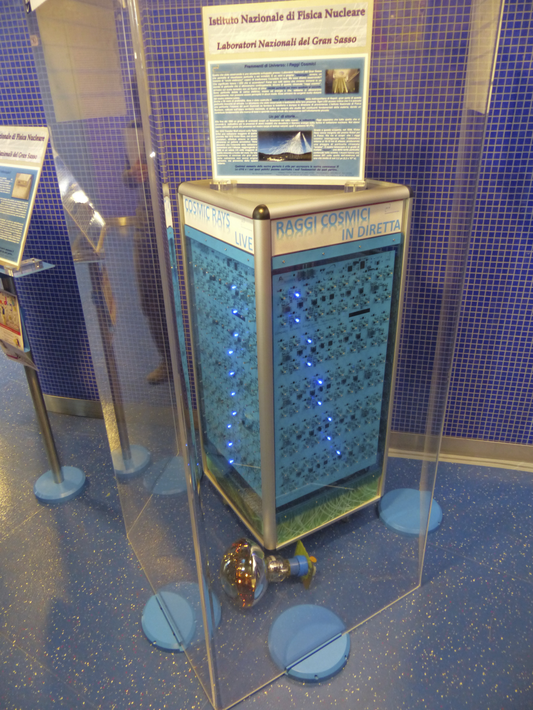
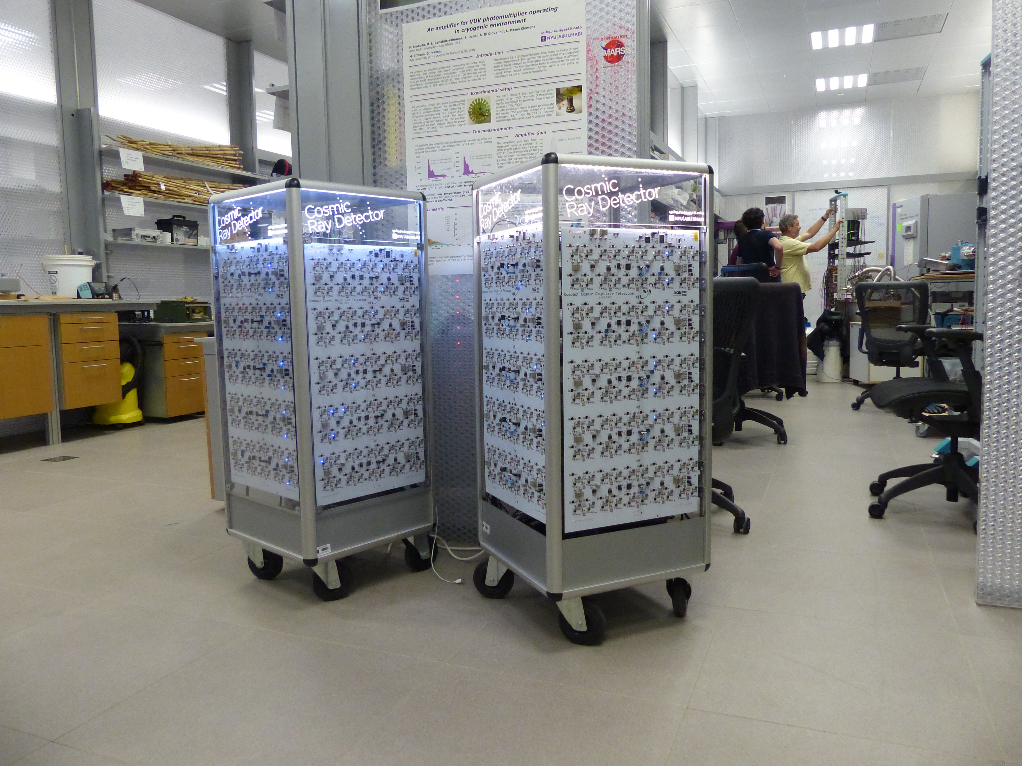
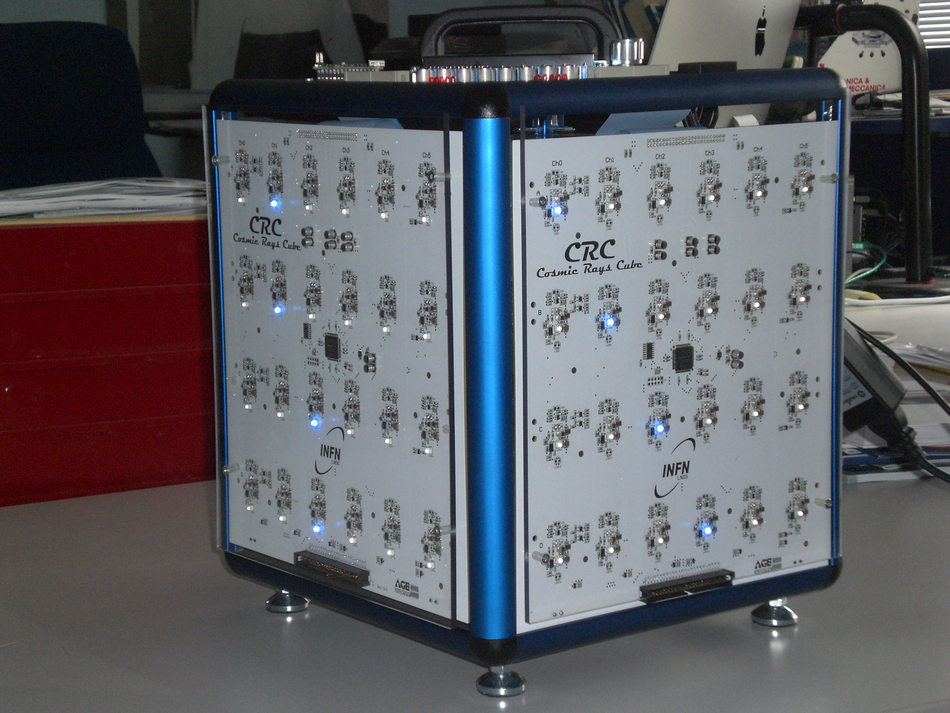
Telescopi per MUONI
Attanasio Candela - LNGS

Slide 2
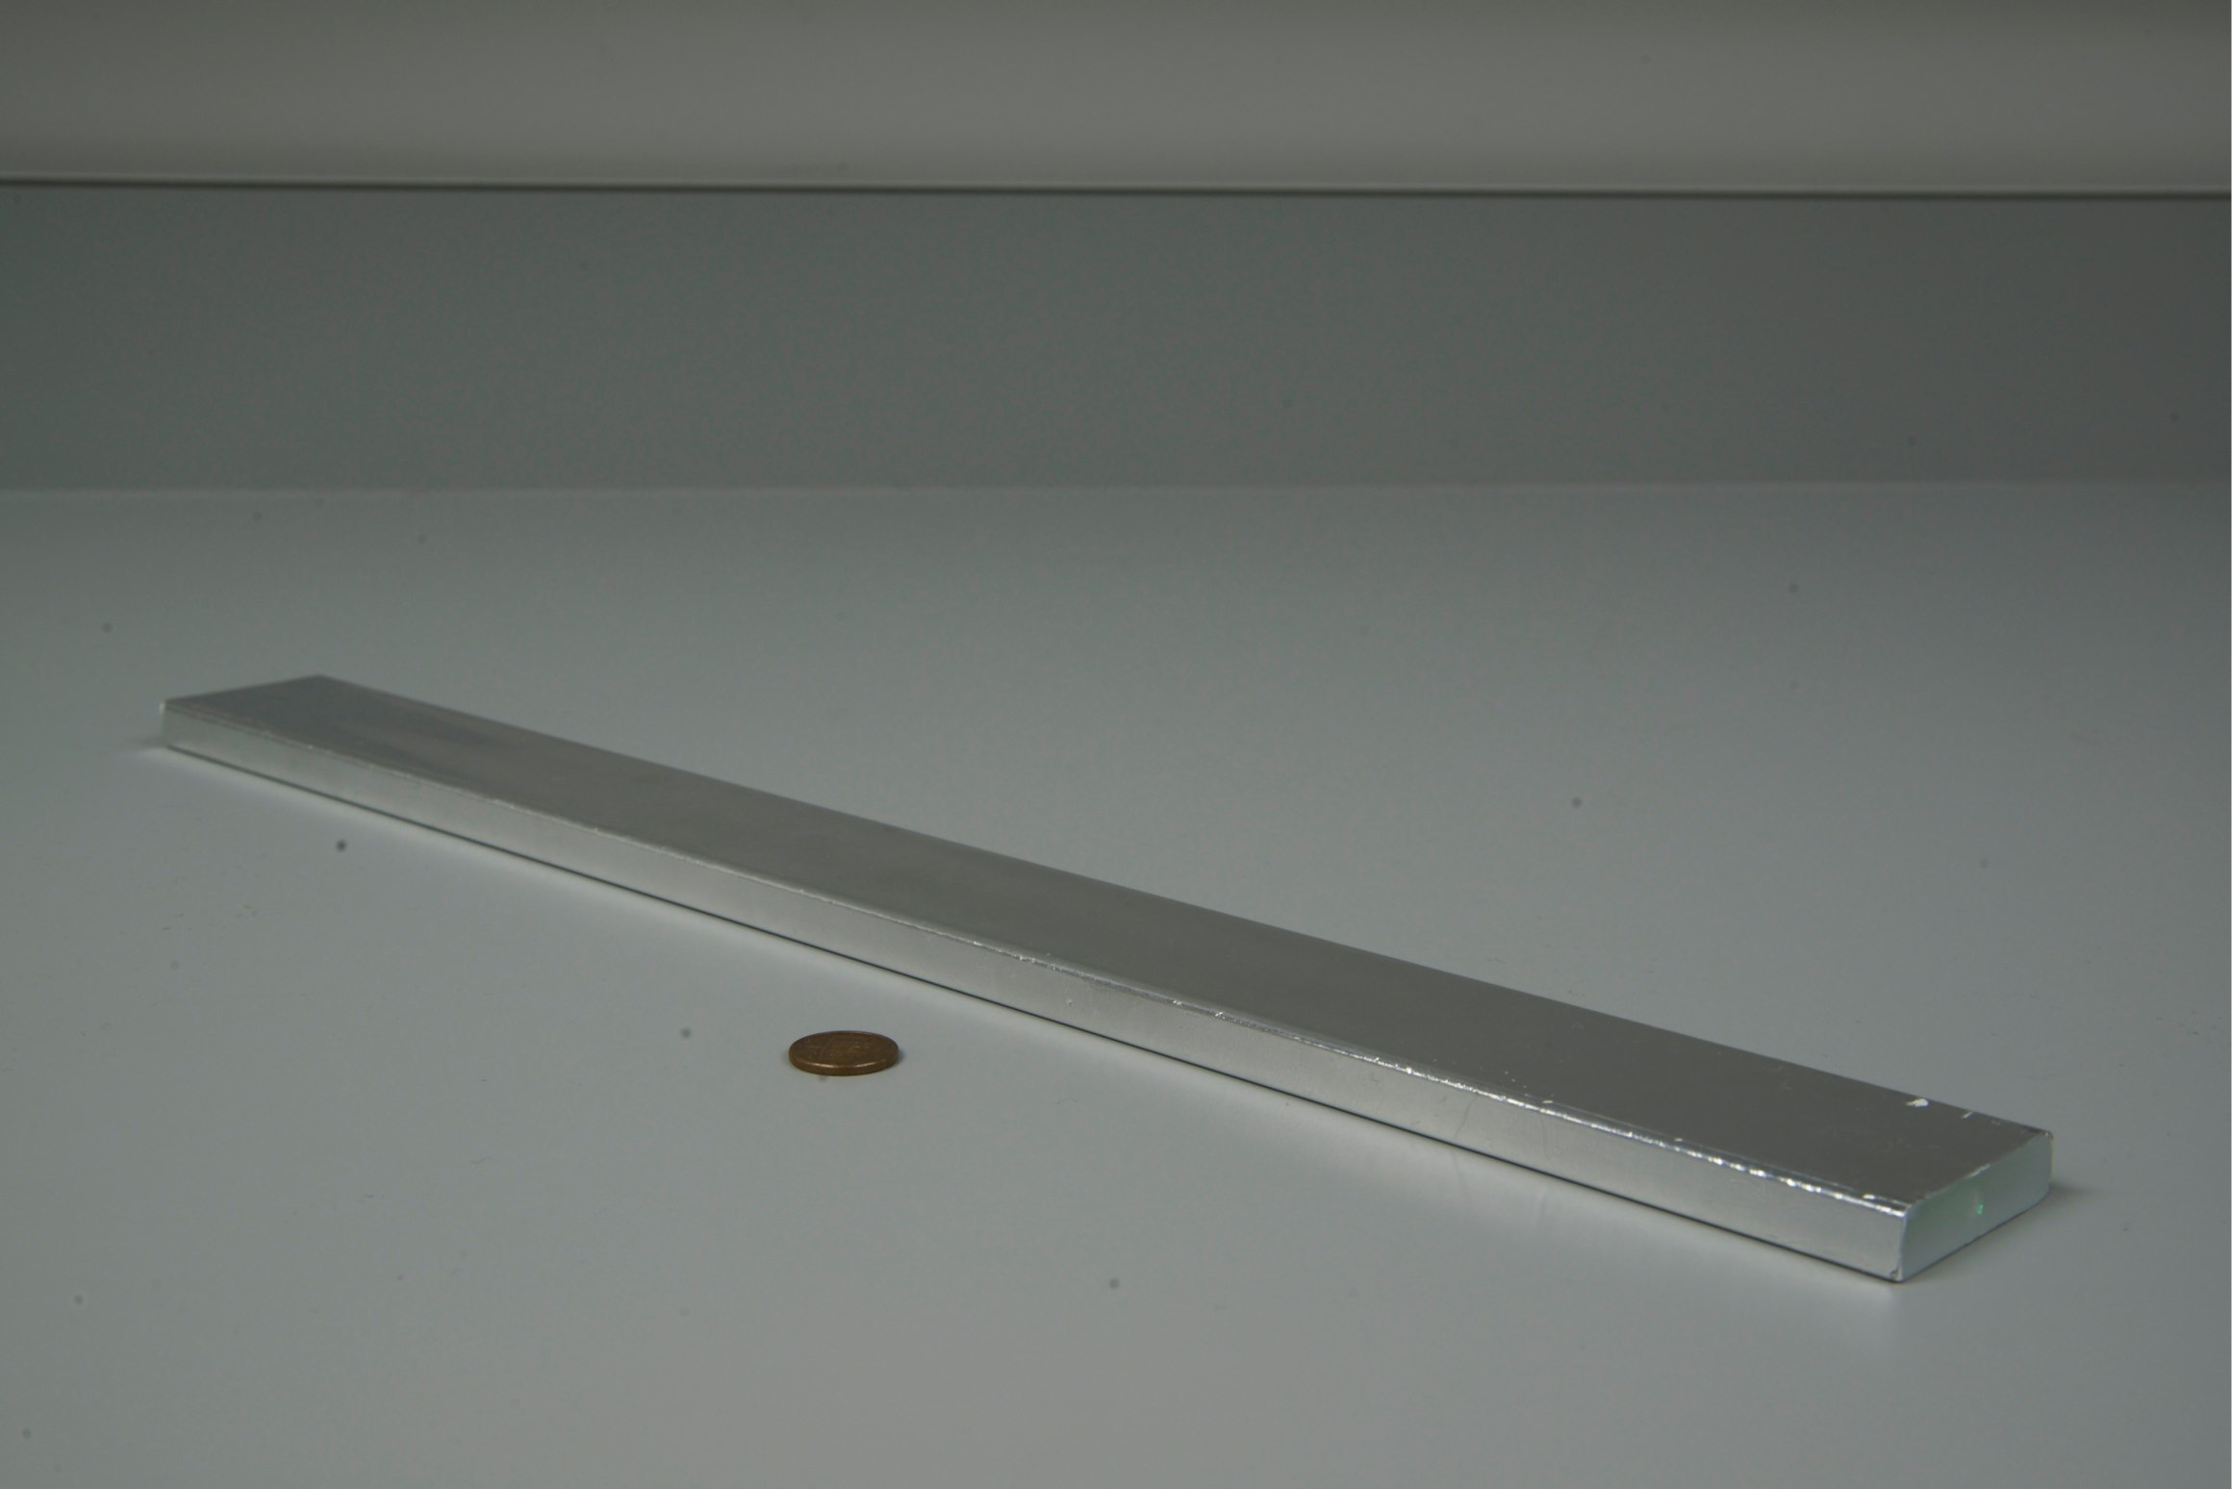
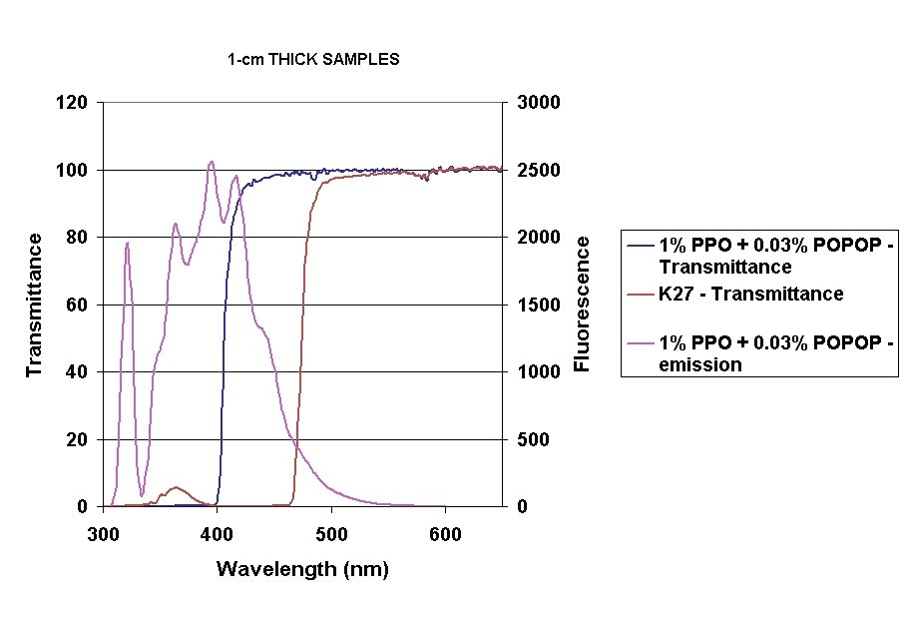
Scintillatore Plastico (styron 663) Questo materiale converte l’energia rilasciata da una particella carica in luce
Cosa serve per costruisce un telescopio
per “Raggi Cosmici”
materiale in grado di convertire l’energia rilasciata da una particella, tipicamente un muone in un debole segnale luminoso (usiamo scintillatori plastici estrusi)
Dopants enhancing
the effect
μ
STYRON 663 - scintillation light emission

Slide 3
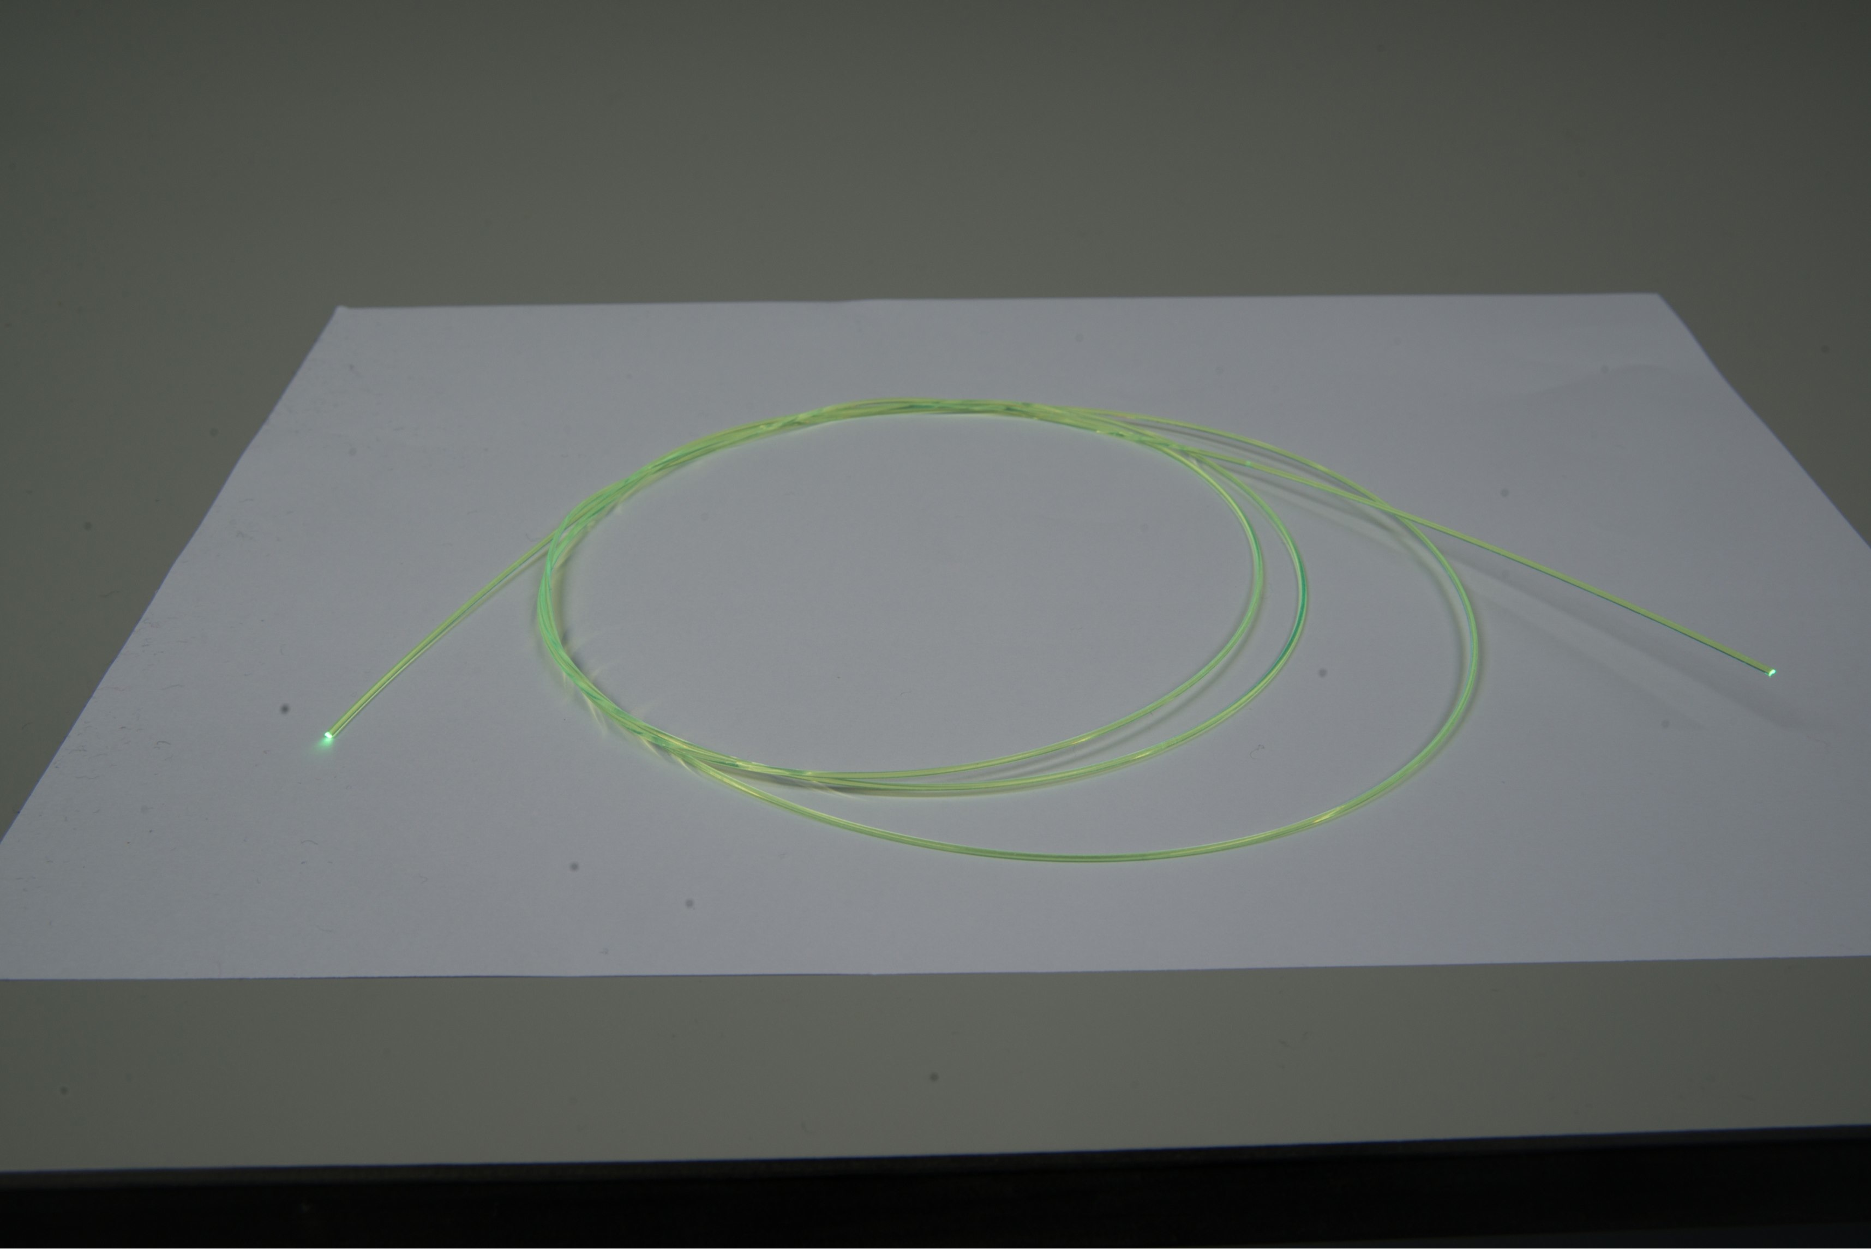
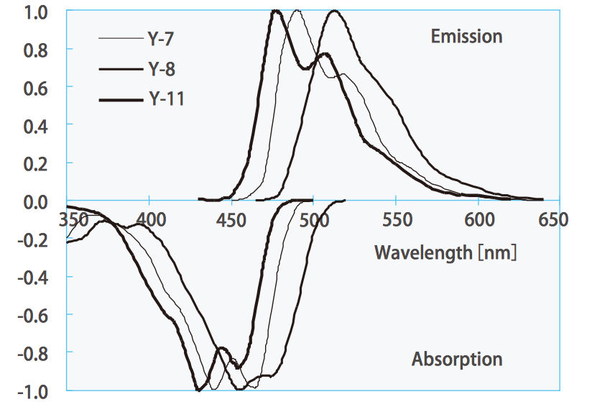
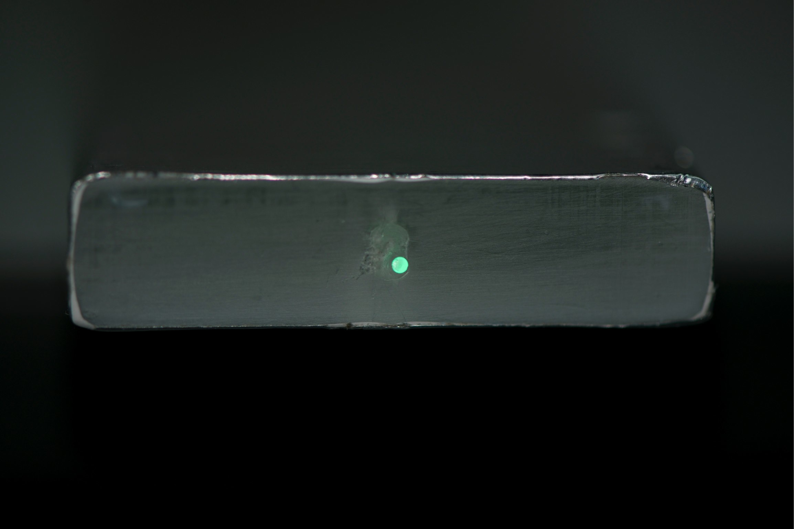
Cosa serve per costruisce un telescopio
per Raggi Cosmici
particolari fibre simili alle fibre ottiche, chiamate WLS (Wave Lenght Shifter), in grado di convertire la luce prodotta nello scintillatore in luce di diversa lunghezza d’onda (dal blu al verde)
Wavelenght shifter fibre
Kuraray Y-11 - 2 mm
4 cm
2 mm

Slide 4
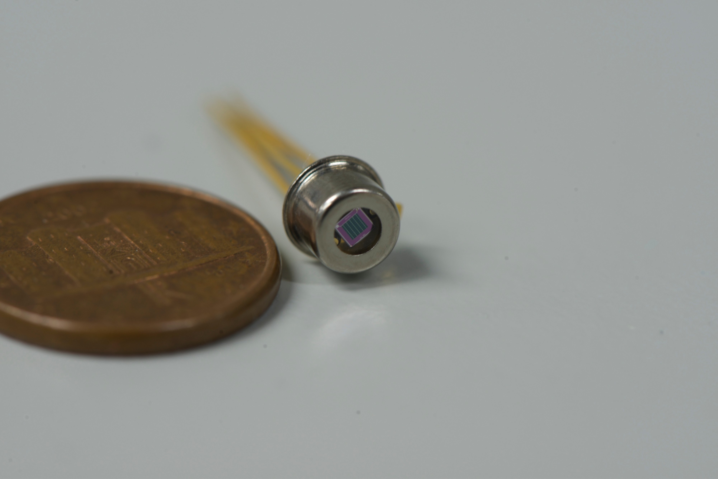
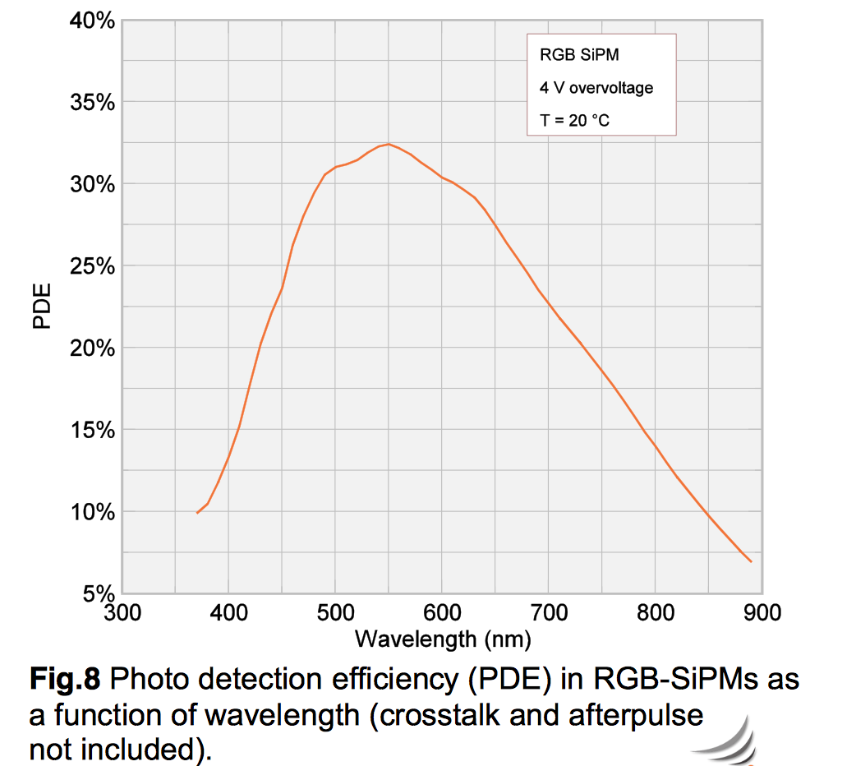
Cosa serve per costruisce un telescopio
per Raggi Cosmici
dispositivi in grado di convertire la luce raccolta dalle fibre in un segnale elettrico
(Silicon PhotoMultiplier – SiPM)
SiPM AdvanSiD ®
SiPM characteristics: 1,13 mm² area, 40x40 μm² cell size, cells number: 673
gain: 2,7x10⁶, dark count: 200 kHz/mm², PDE: 32,5%, TO 18 metallic package
Breakdown Voltage Temperature Coefficient: 27 mV/°C - Rq: 550 kΩ

Slide 5
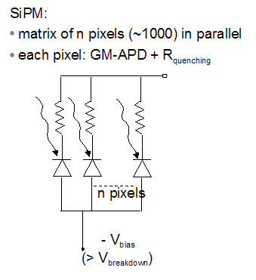
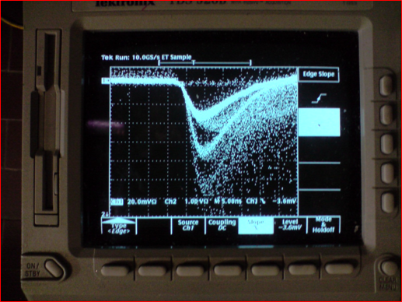
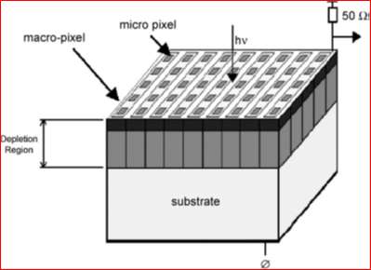
Come funziona un SiPM
I SiPM sono dispositivi in grado di contare i fotoni.
Sono essenzialmente realizzati con una matrice di diodi connessi in parallelo su un substrato di silicio.
Il segnale in uscita da un SipM è la somma analogica dei segnali prodotti da ciascuna cella. Un SiPM perciò fornisce un segnale elettrico proporzionale al numero di fotoni incidenti

Slide 6
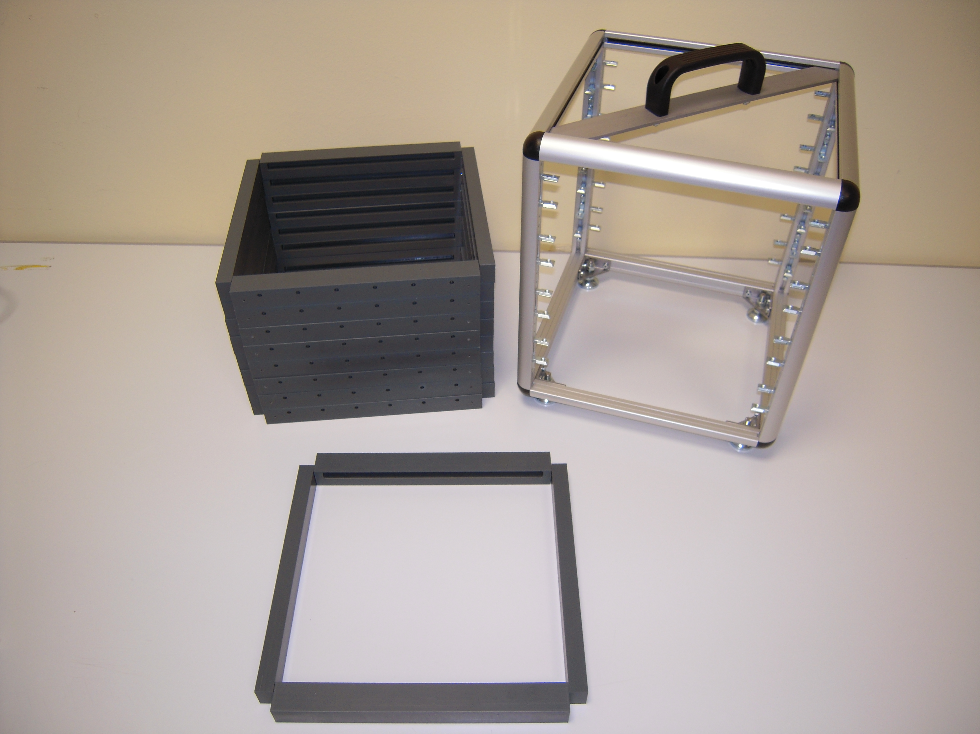
Realizzazione pratica di un telescopio
Profilati di alluminio
Rexroth di tipo commerciale

Slide 7
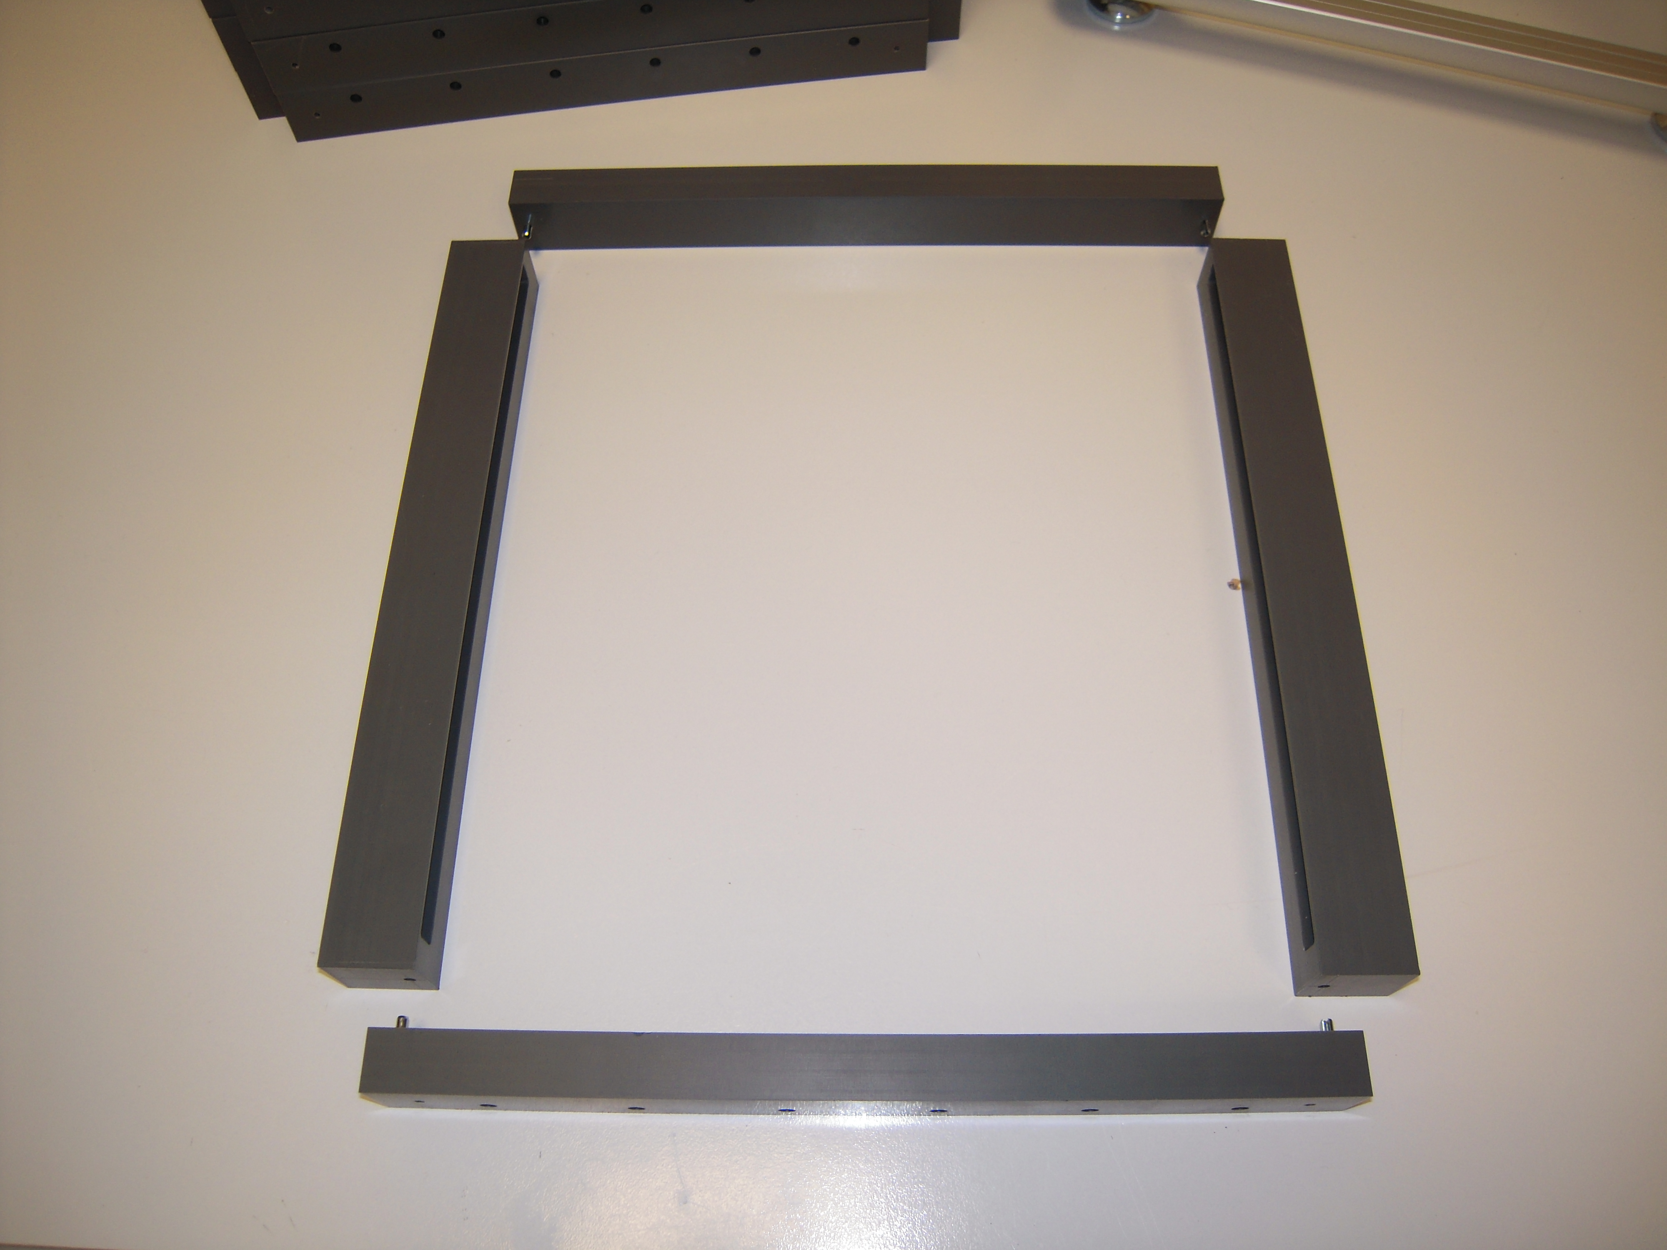
Realizzazione pratica di un telescopio
Ogni frame è costituito da 4 pezzi di PVC (lavorazione con
fresatrice)

Slide 8
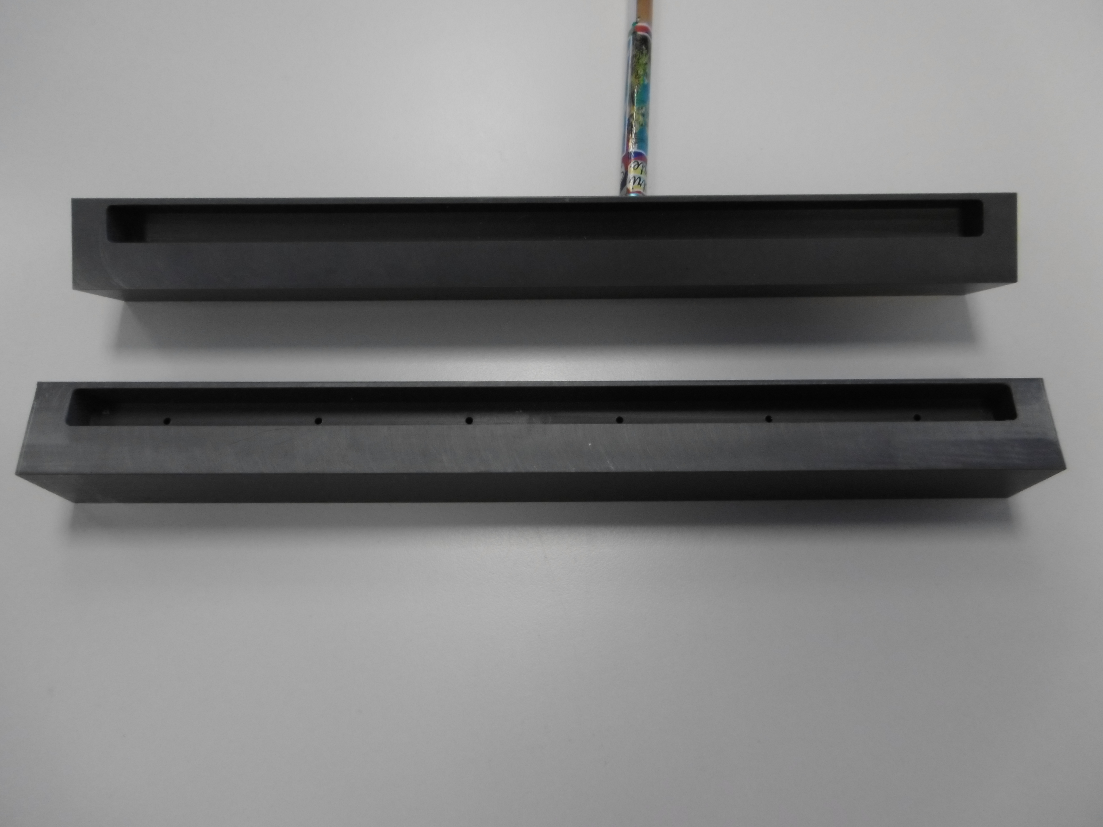
Realizzazione pratica di un telescopio

Slide 9
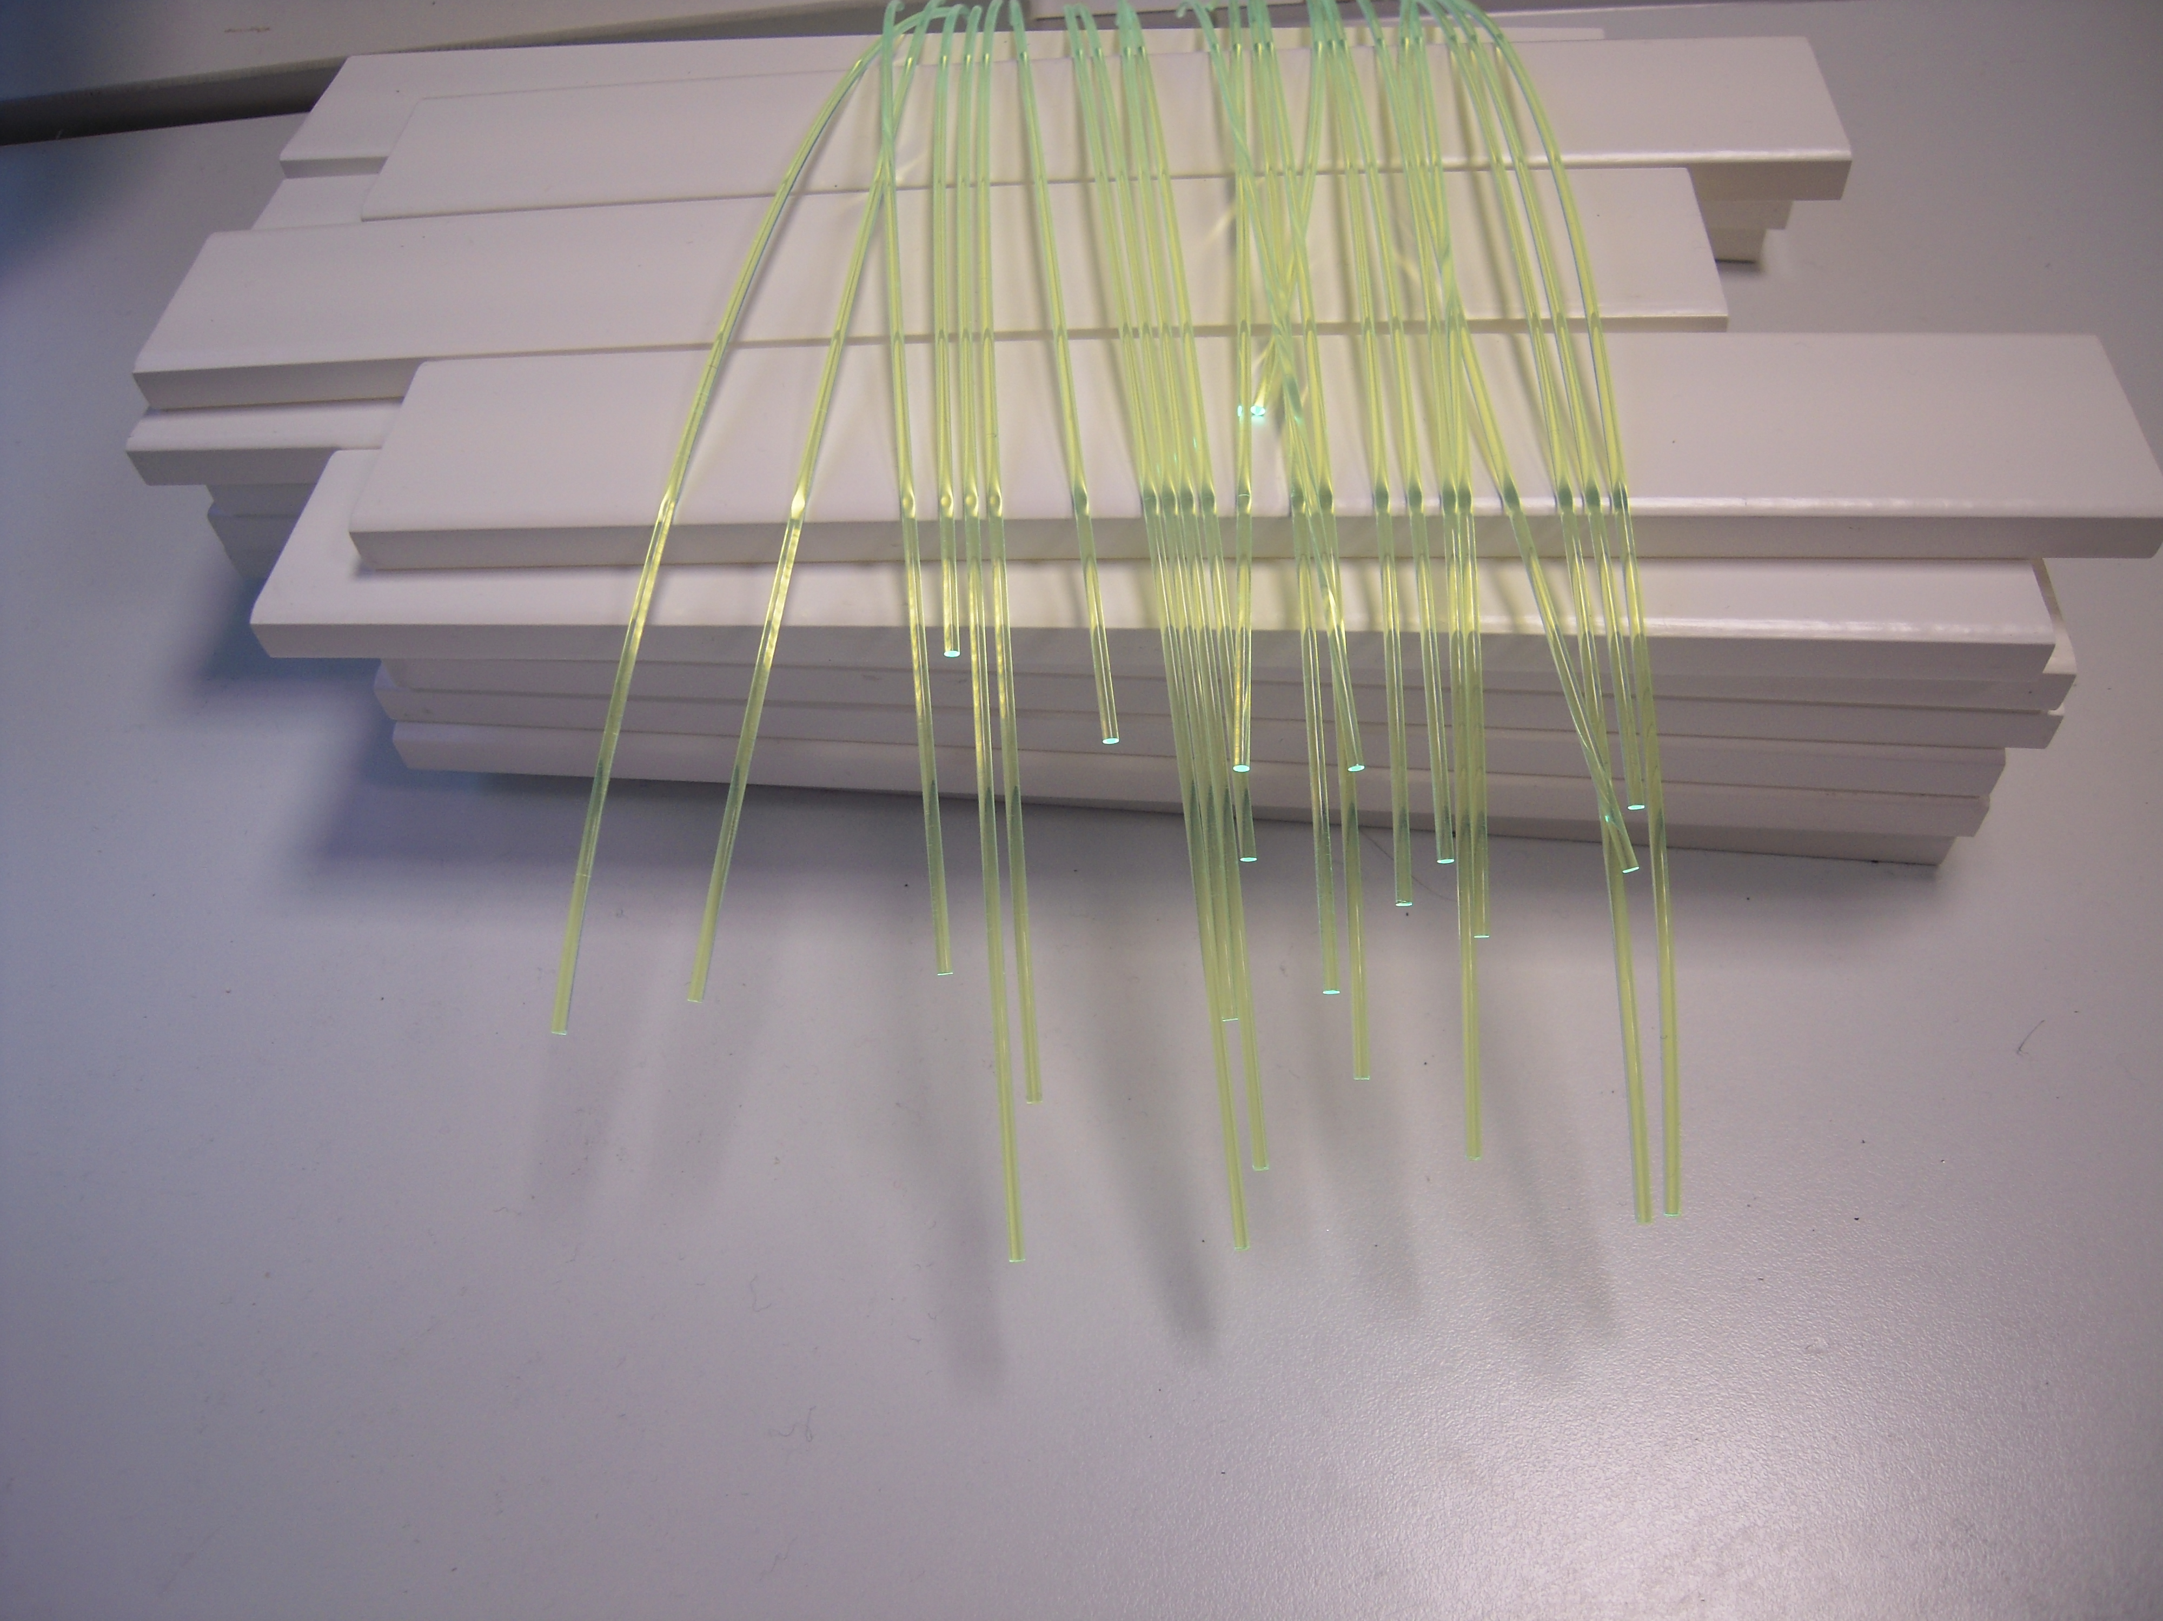
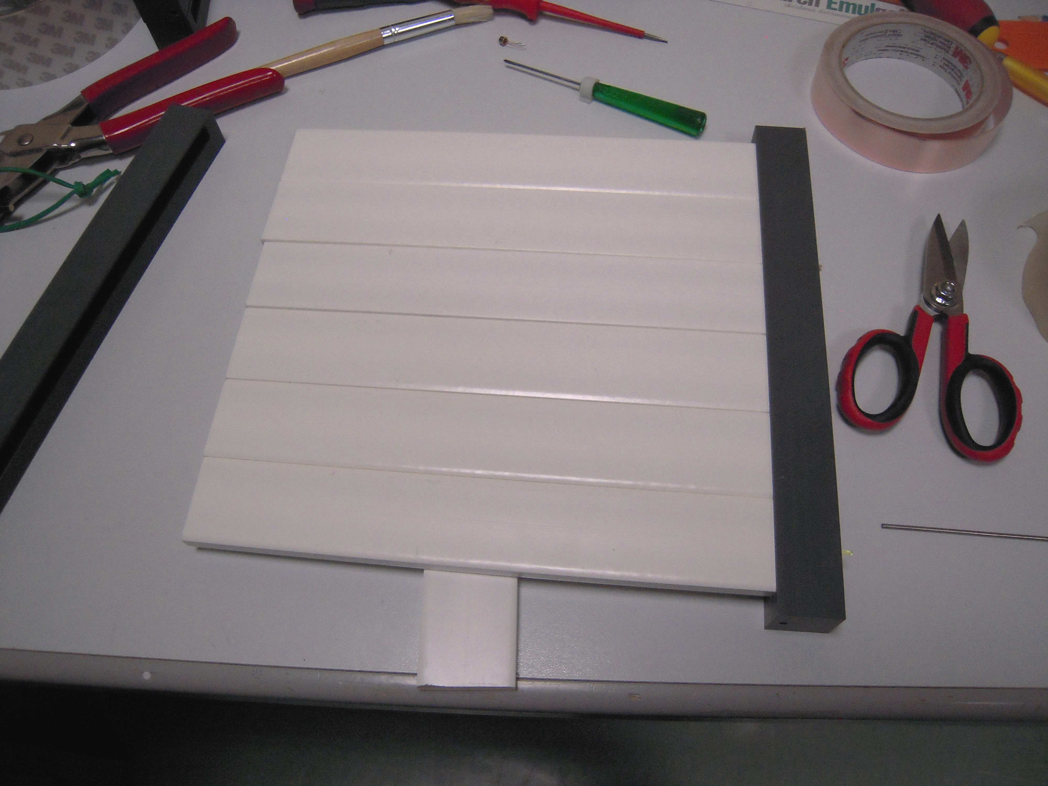
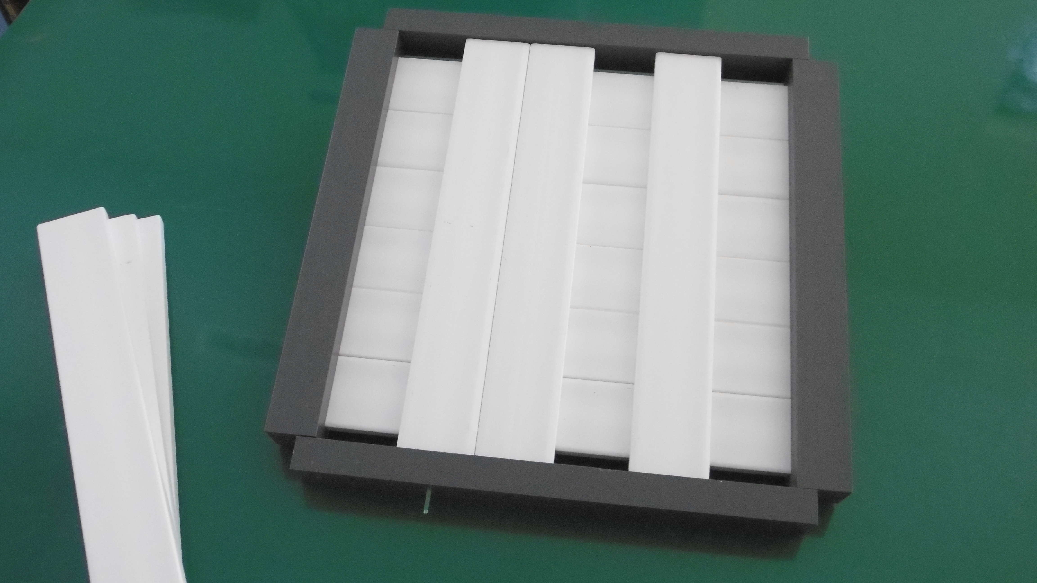
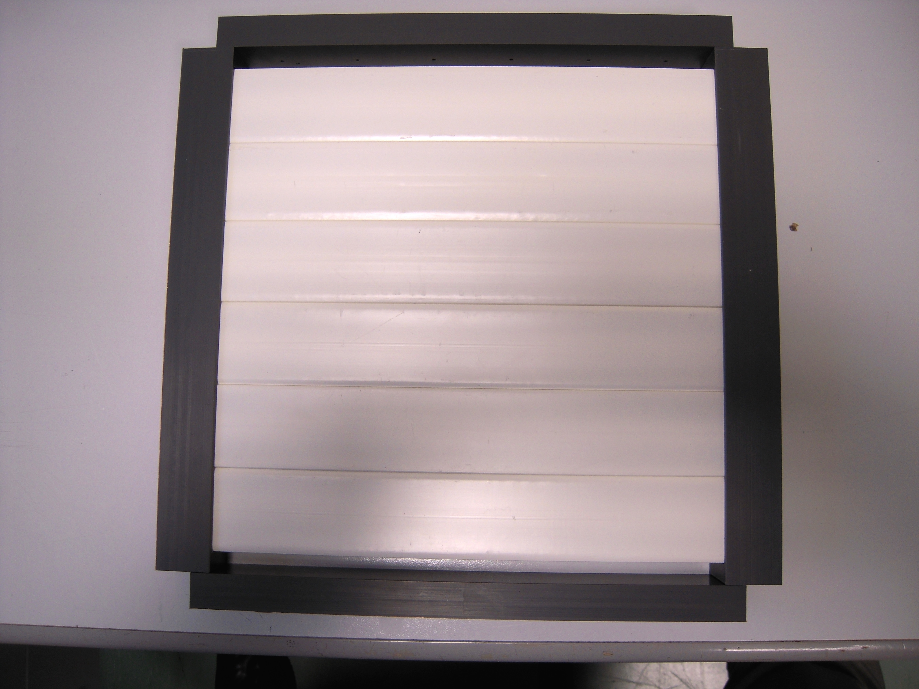
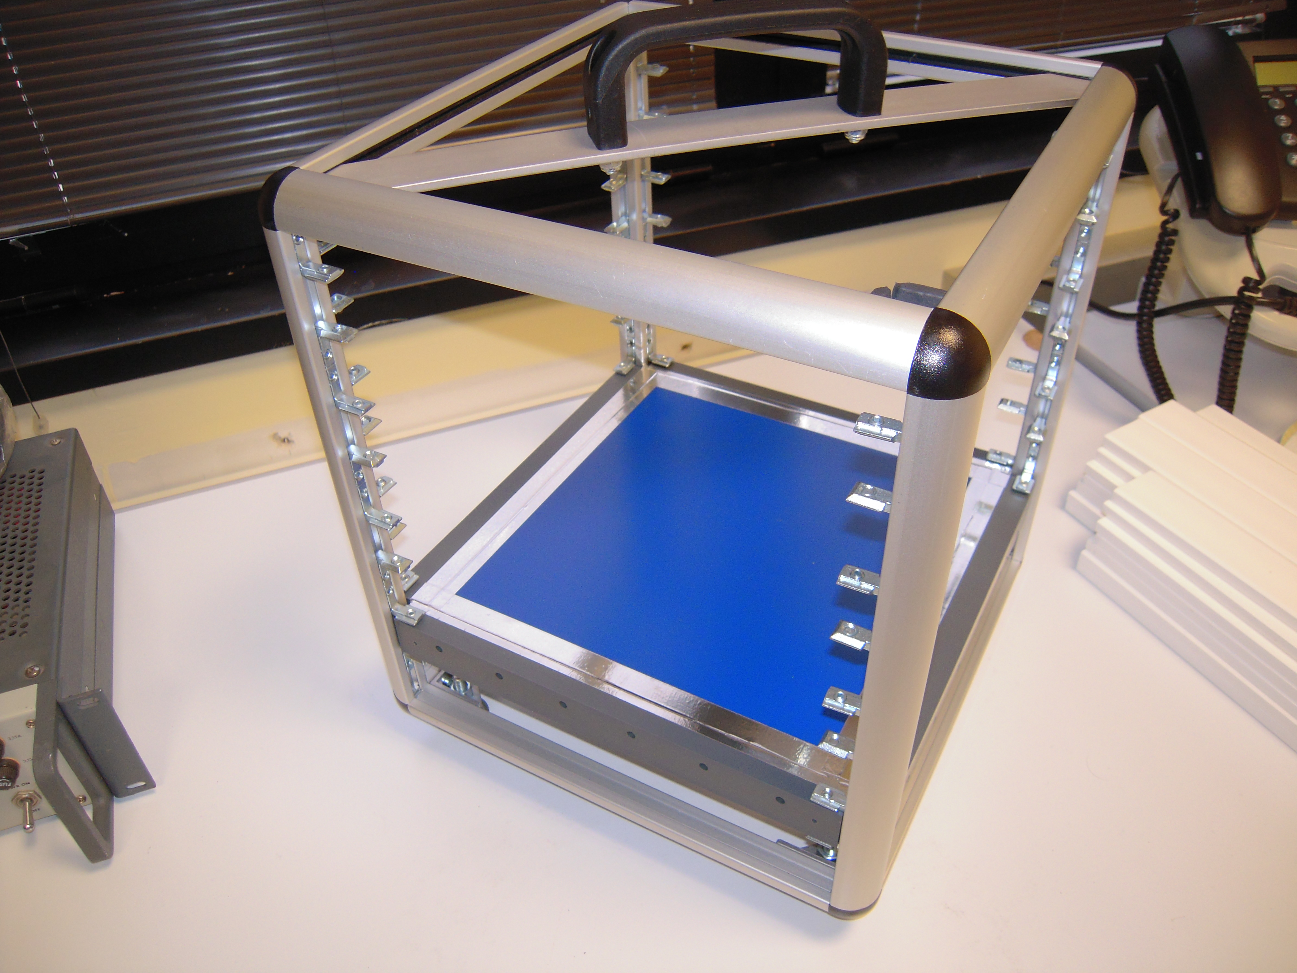
Realizzazione pratica di un telescopio
La facilità di costruzione rende
il telescopio adatto ad una
realizzazione in
scatola di montaggio!

Slide 10
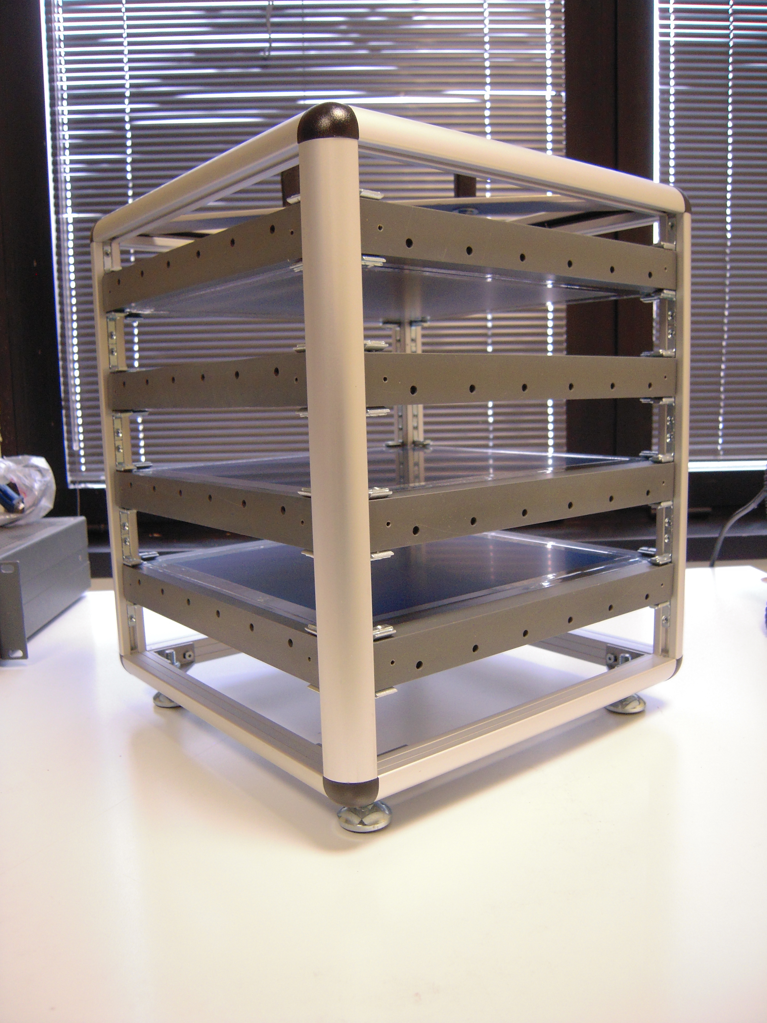
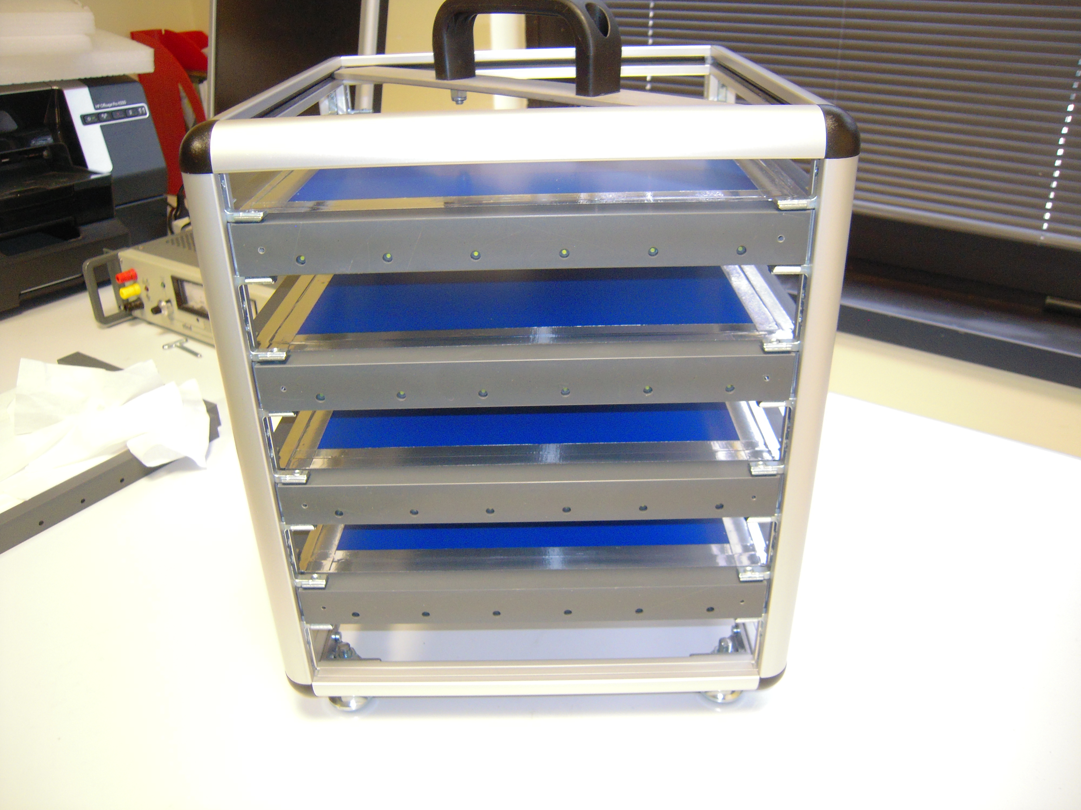
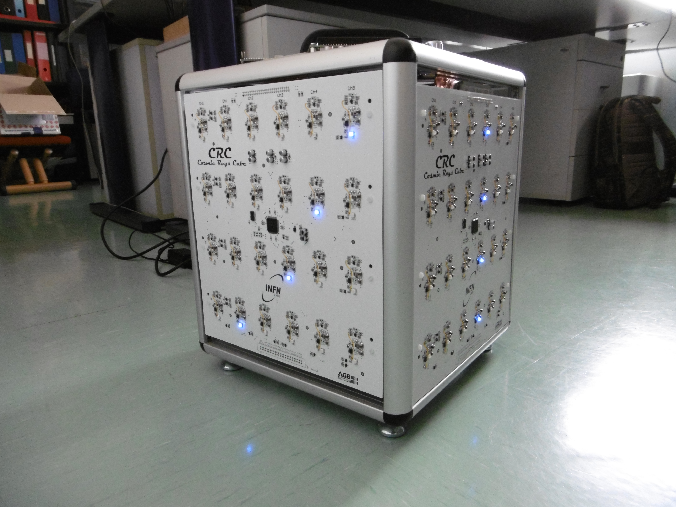
Realizzazione pratica di un telescopio
4 piani
doppia vista
48 canali
μ
C
O
N
T
R
O
L
L
E
R
B
O
A
R
D
Detector 1
Detector 2
FRONT
END
BOARD
Detector 3
Detector 4

Slide 11
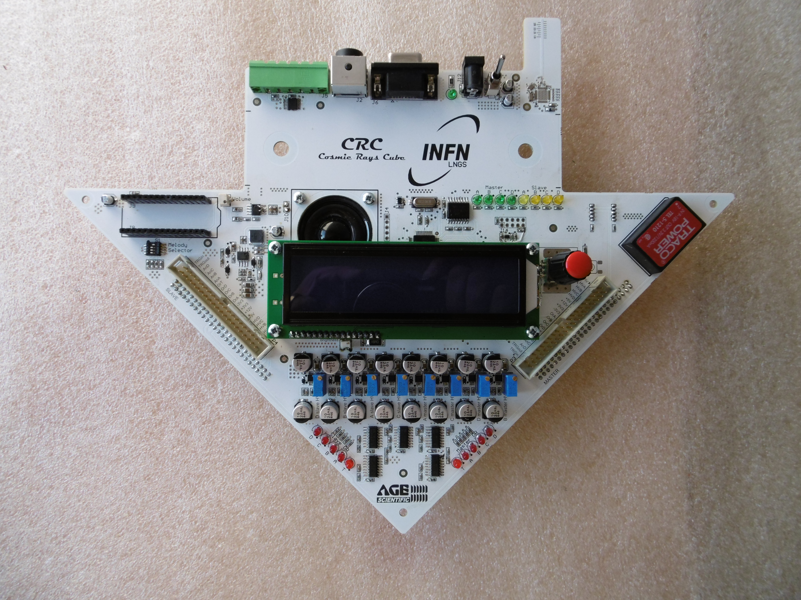
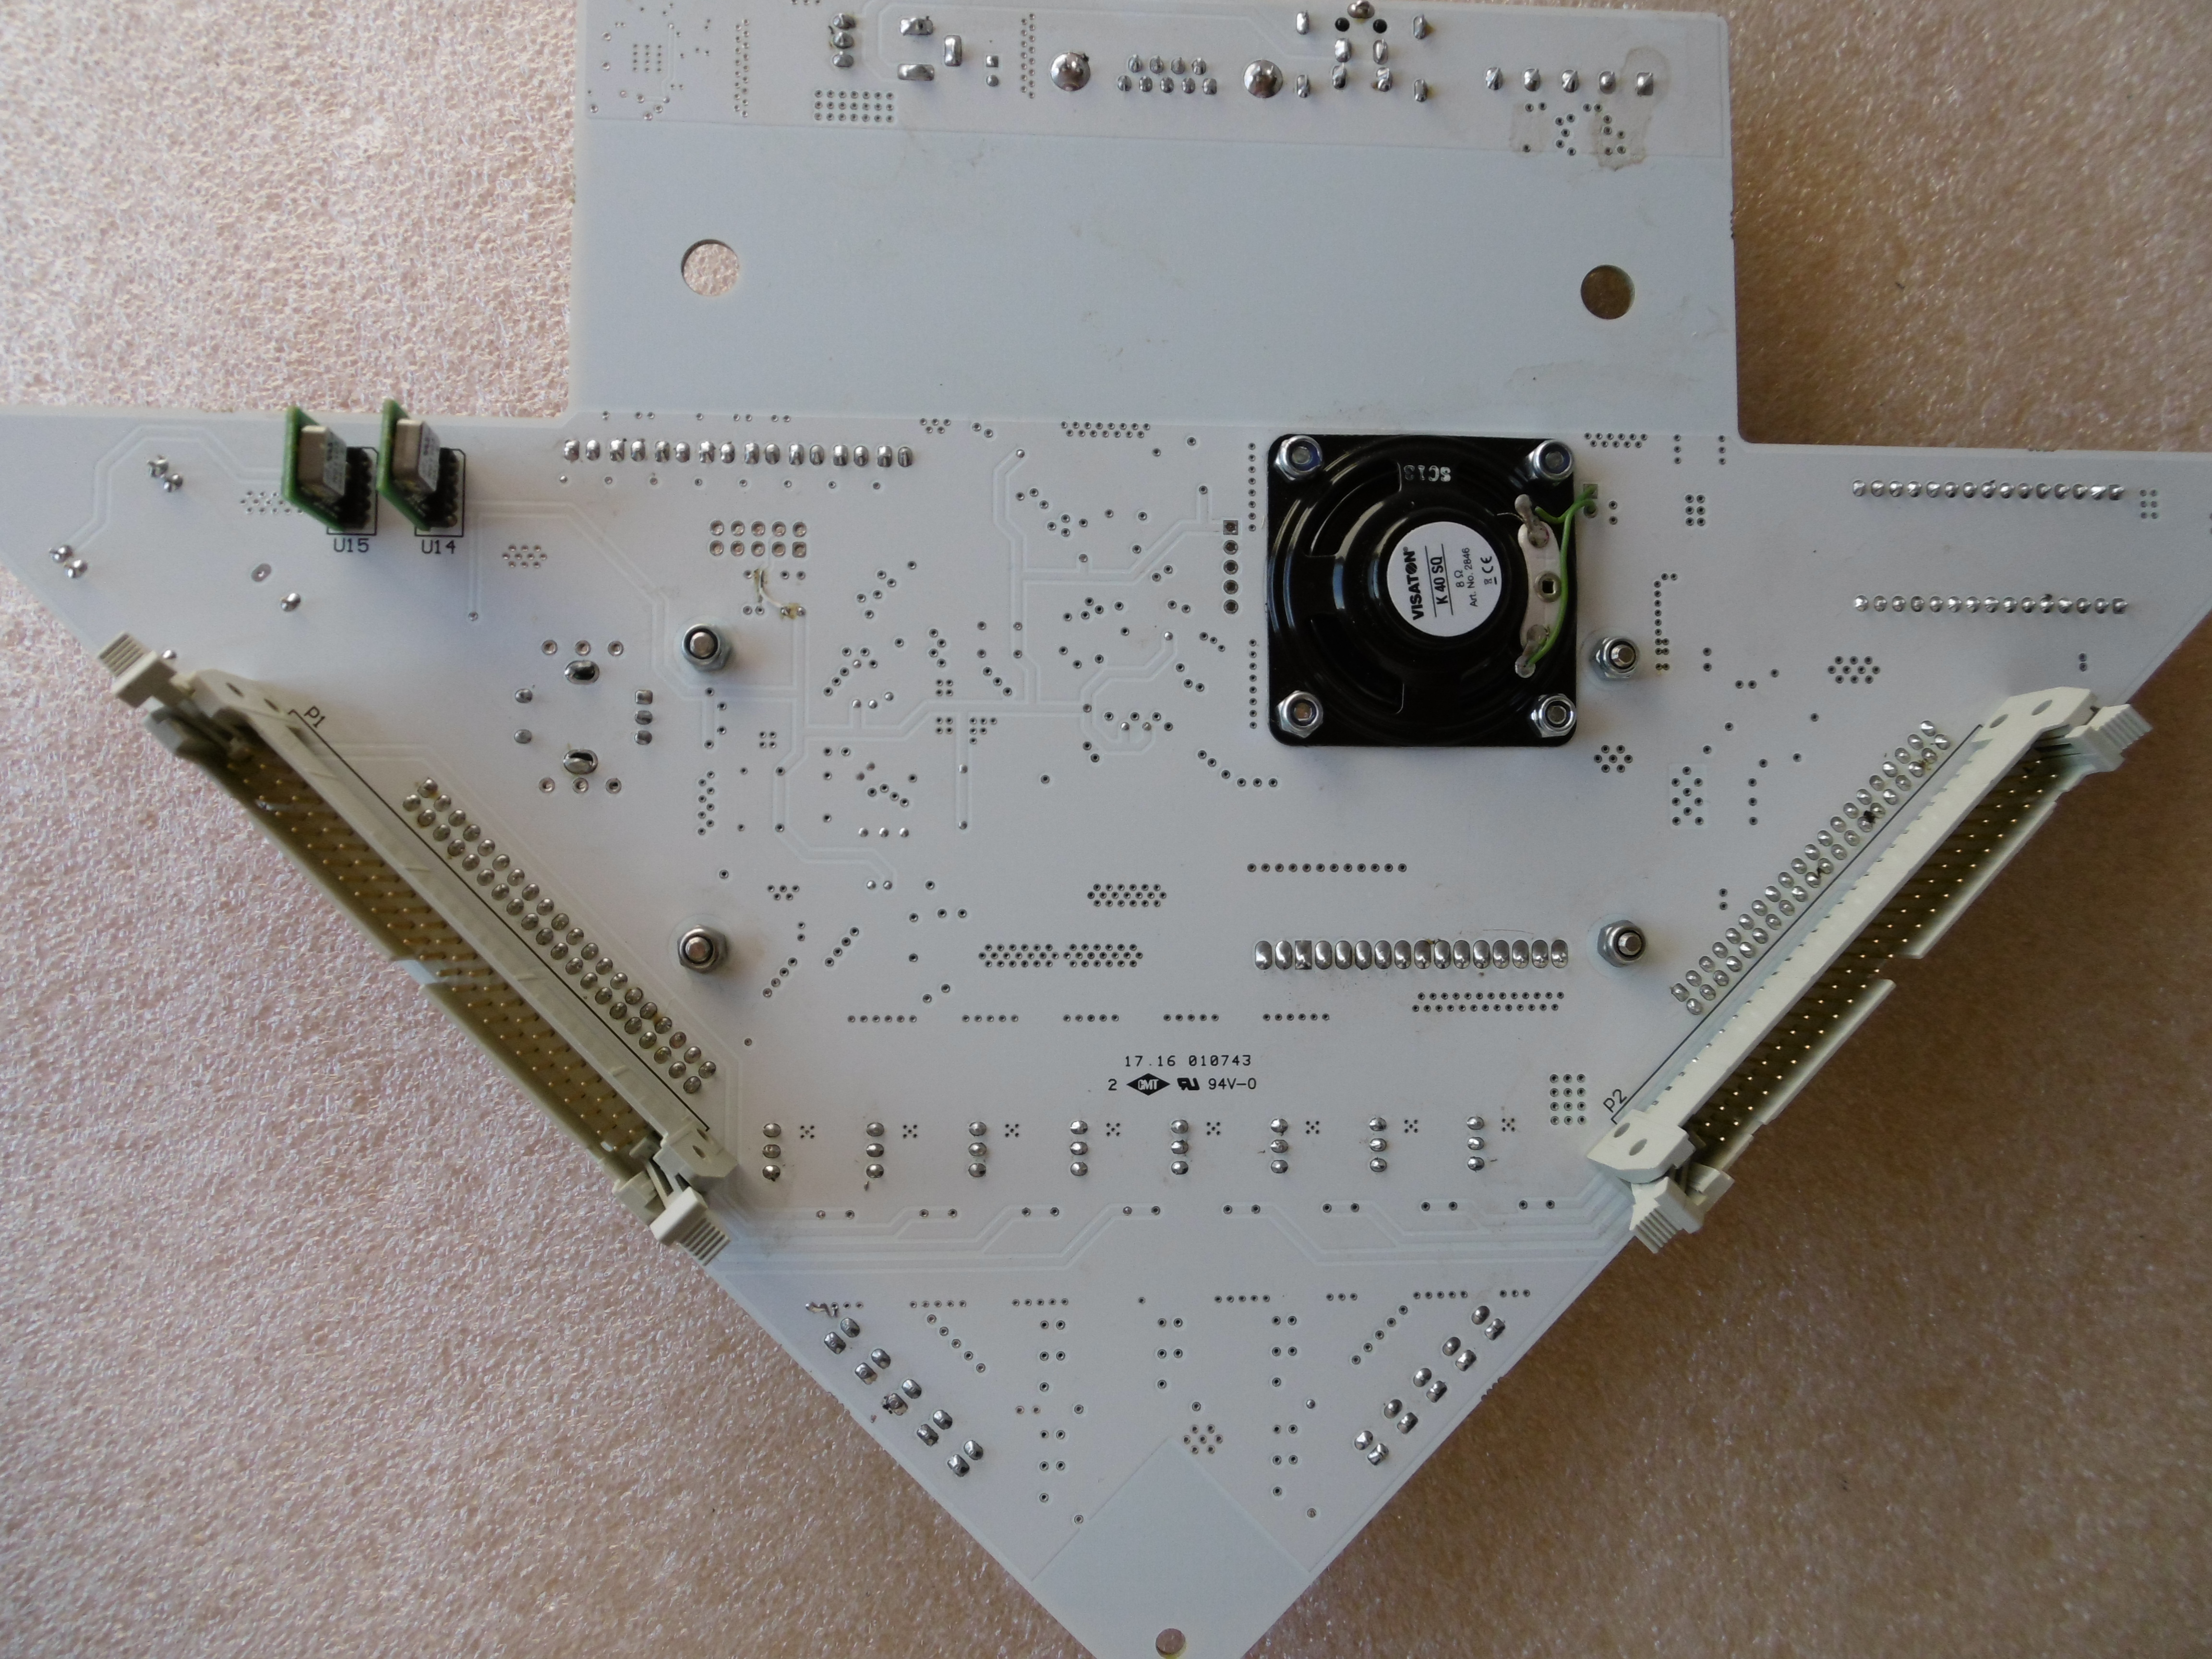
L’elettronica del telescopio
Con la scheda CONTROLLER è possibile:
selezionare i piani in coincidenza;
variare la soglia dei comparatori;
effettuare misure di rate di piano e di singolo canale;
lavorare in single shot (visualizzazione di un evento per volta);
connettere in AND altri telescopi;
monitorare le alimentazioni ed i segnali analogici e digitali di ciascun piano;
aggiungere un GPS;
spedire i dati via bluetooth o connettersi ad un PC.
Scheda
CONTROLLER
top view
Alimentazione dei SiPM: 32 V cc
Alimentazione dell’elettronica del telescopio:
+12, +5, +3,3, -3,3 V
tutto con un unico alimentatore commerciale da 12 V
Scheda
CONTROLLER
bottom view

Slide 12
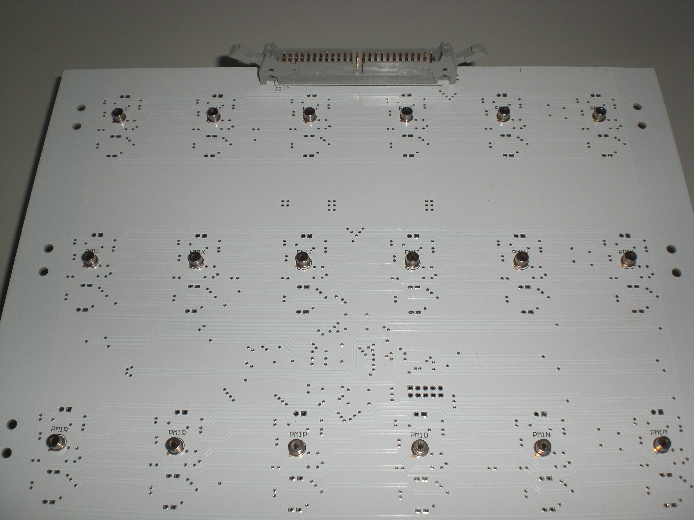
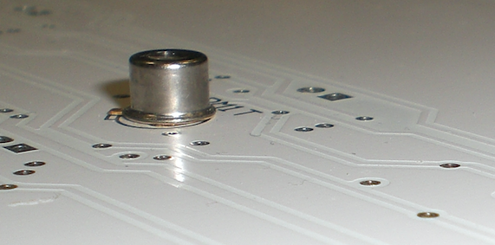
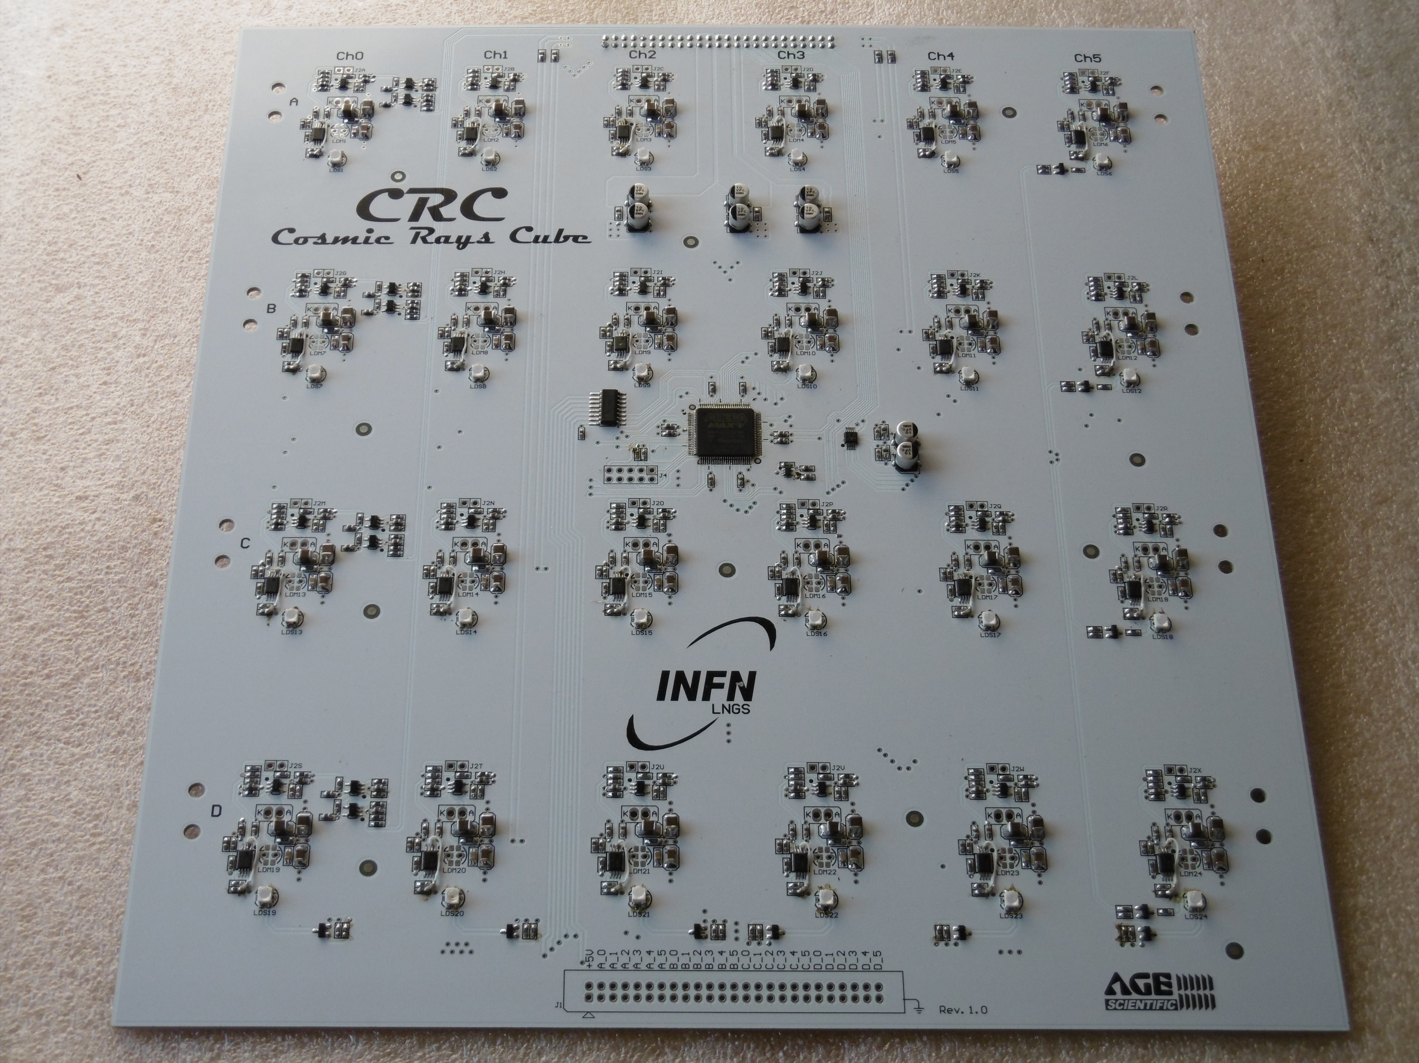
Scheda di lettura dei segnali
SiPM
SiPM
LED

Slide 13
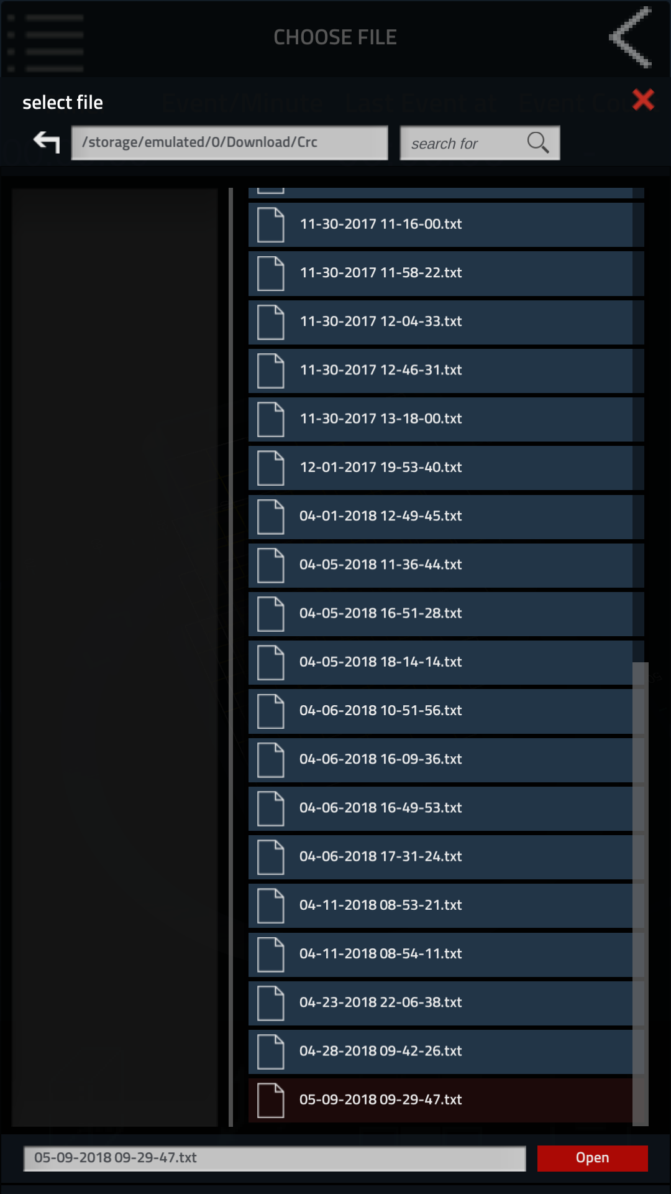
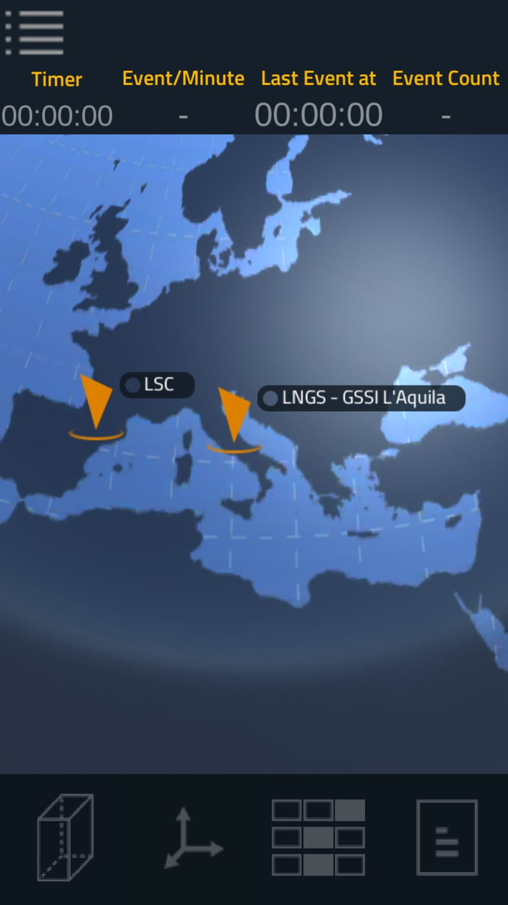
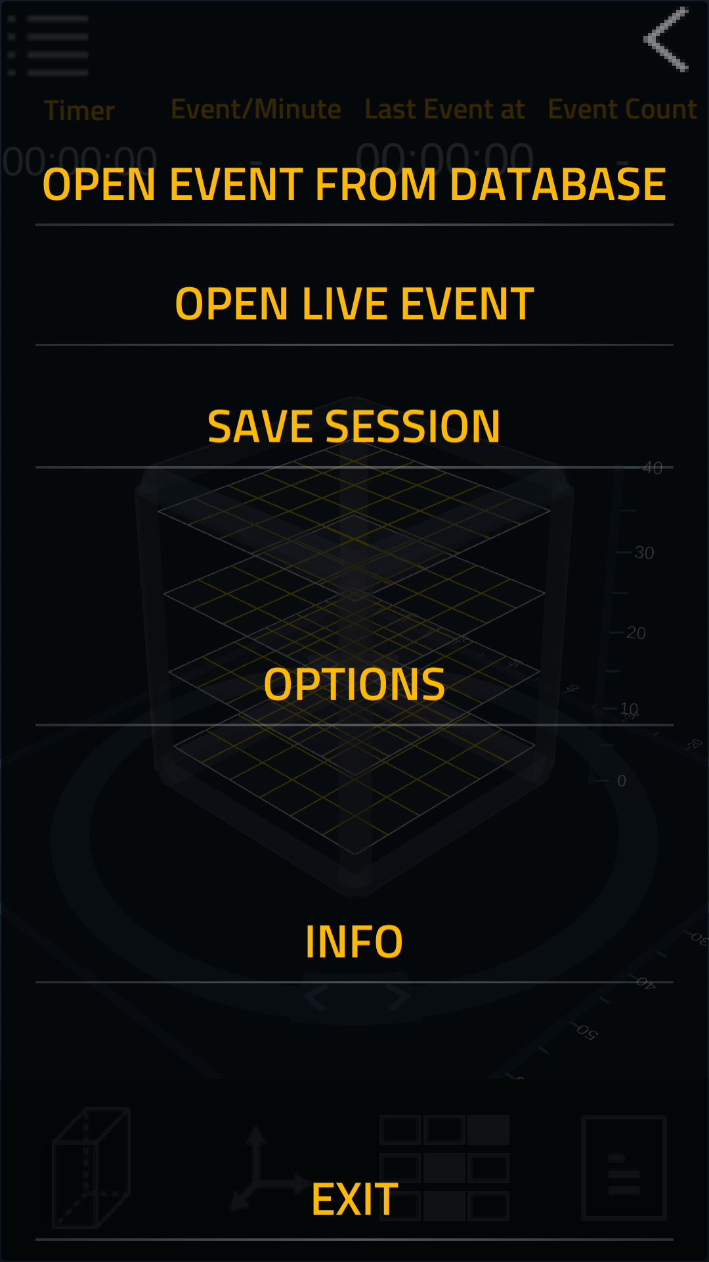
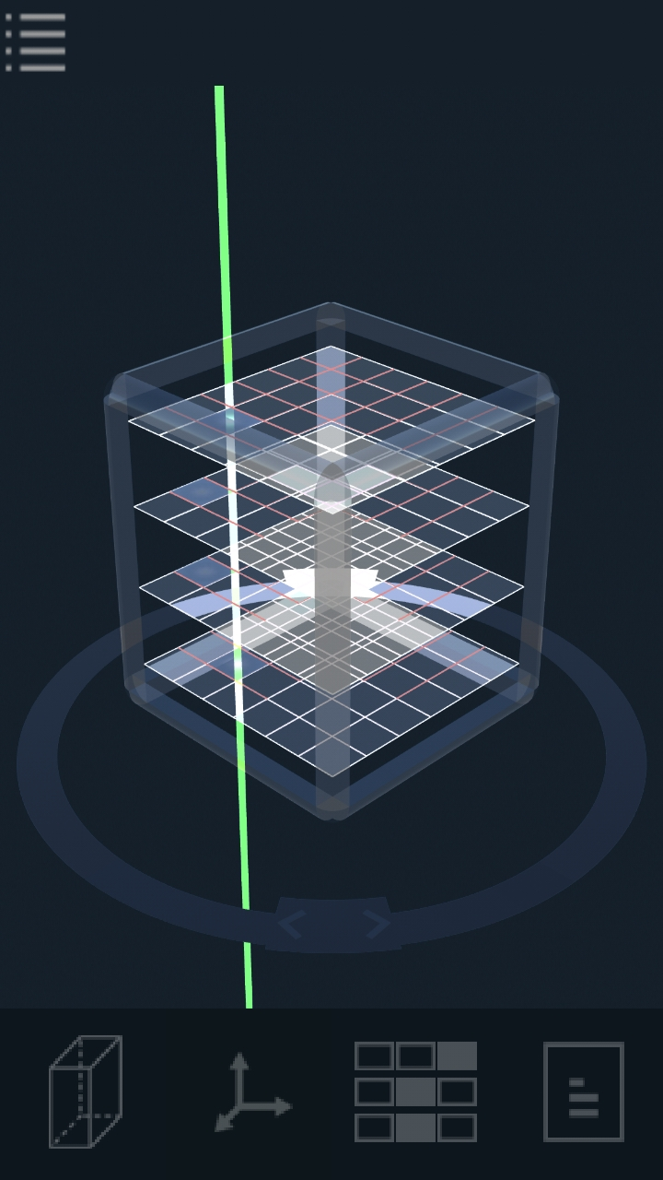
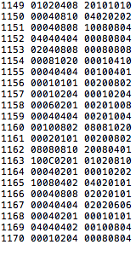
I muoni in un App
Cosmic Rays Live
Abbiamo in rete 3 telescopi:
1 ai laboratori esterni dei LNGS – Assergi (AQ)
1 ai laboratori esterni dei LSC - Canfranc - Spagna
1 ai laboratori sotterranei dei LSC - Canfranc - Spagna;
1 in preparazione alla NYU di Abu Dhabi (UAE)
…e per oggi anche uno in rete al GSSI…

Slide 14
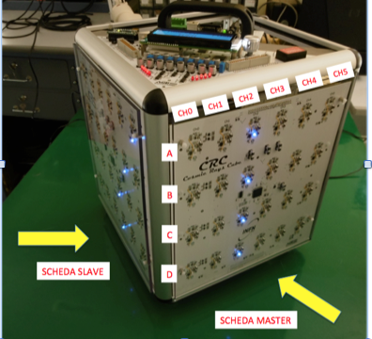
Tabella conversione hex-binario
0 | 0 | 0 | 0 | 0
1 | 0 | 0 | 0 | 1
2 | 0 | 0 | 1 | 0
3 | 0 | 0 | 1 | 1
4 | 0 | 1 | 0 | 0
5 | 0 | 1 | 0 | 1
6 | 0 | 1 | 1 | 0
7 | 0 | 1 | 1 | 1
8 | 1 | 0 | 0 | 0
9 | 1 | 0 | 0 | 1
A | 1 | 0 | 1 | 0
B | 1 | 0 | 1 | 1
C | 1 | 1 | 0 | 0
D | 1 | 1 | 0 | 1
E | 1 | 1 | 1 | 0
F | 1 | 1 | 1 | 1
Scheda SLAVE
Scheda MASTER
evento n. 1165 10080402 01020810
PIANO | HEX MASTER | BINARIO MASTER | HEX SLAVE | BINARIO SLAVE
A | 10 | 0001 0000 | 04 | 0000 0100
B | 08 | 0000 1000 | 02 | 0000 0010
C | 04 | 0000 0100 | 01 | 0000 0001
D | 02 | 0000 0010 | 01 | 0000 0001

Slide 15
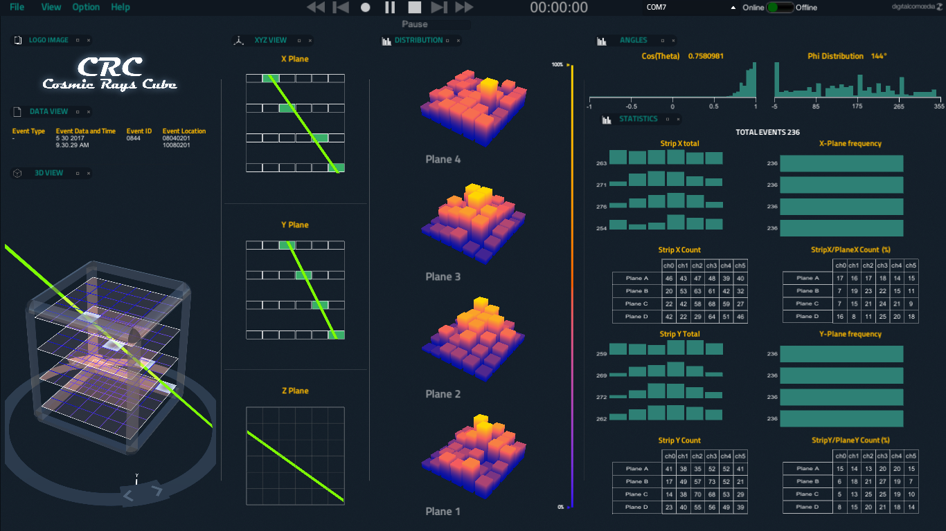
Schermata completa dell’App

Slide 16
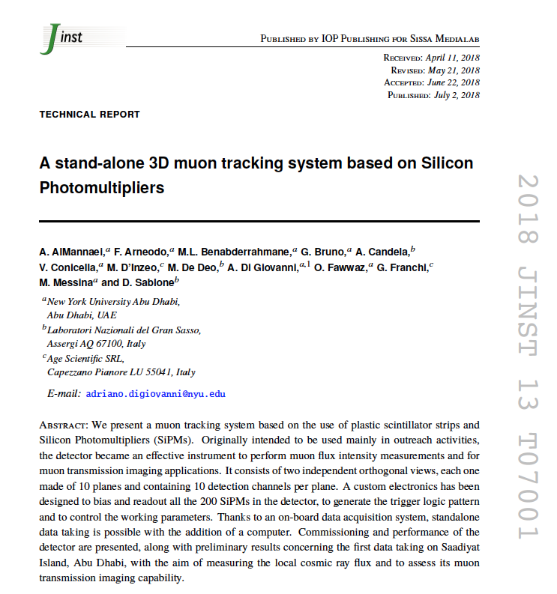
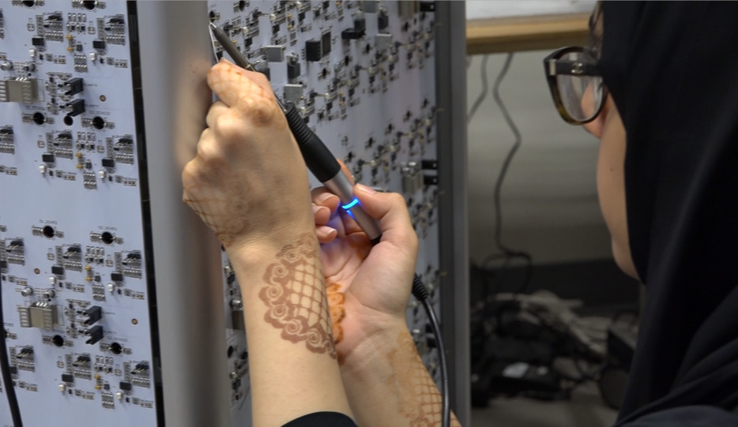

Slide 17
Grazie per l’attenzione
Attanasio Candela - LNGS

